Slide 1
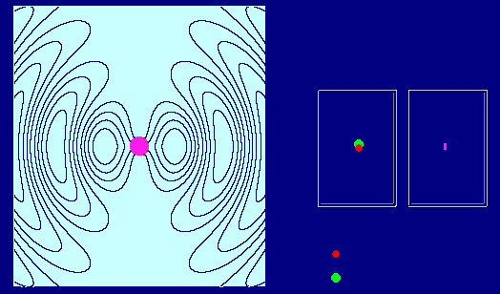
第十二章 电磁场与电磁波
§12-1 位移电流 麦克斯韦方程组
§12-2 加速运动电荷的电磁场
§12-3 电磁场的能量和动量

Slide 2

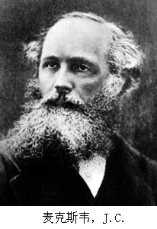
§12-1 位移电流 麦克斯韦方程组

Slide 3
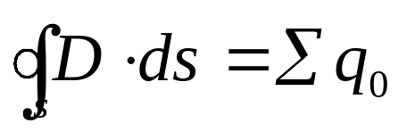
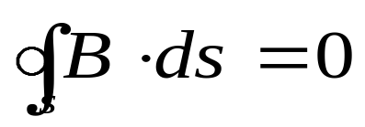
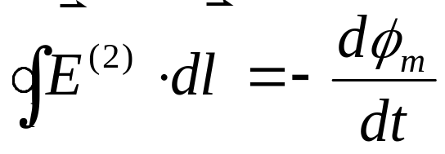
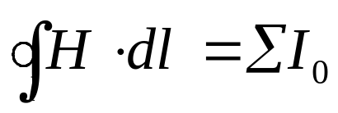
一、位移电流
1、电磁场实验规律的总结
电场中的高斯定理
磁场中的高斯定理
法拉第电磁感应定律
安培环路定理

Slide 4
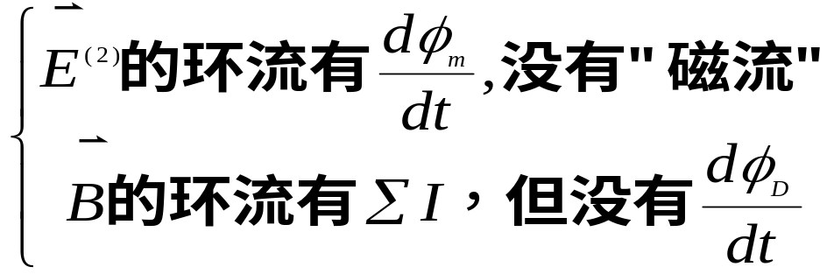

麦克斯韦用对称性原理对电磁场的实验规律进行总结，
发现有两种不对称：
第一种不对称是两个高斯定理，
这很好解释，因为自然界不存在磁单极。
第二种不对称是两个环流定理：

Slide 5
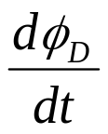
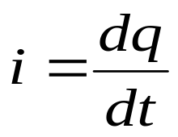
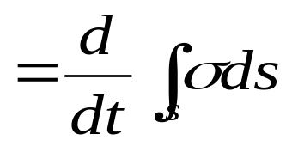


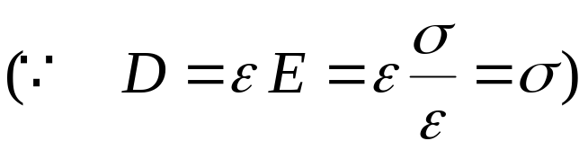
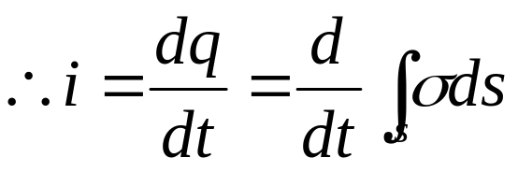
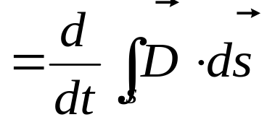
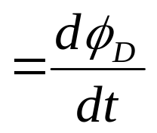
2、位移电流的引入：
由电流强度的定义及电场的有关知识有
-q_{i}
+q_{i}
D
考察如右充电电路；充分注意电路中电流i与极板间φ_{D}的关系，
K
而假设高斯定理对变化电场也成立，则极板上的电荷与两极板间产生的电场存在着 D=σ 的关系。

Slide 6
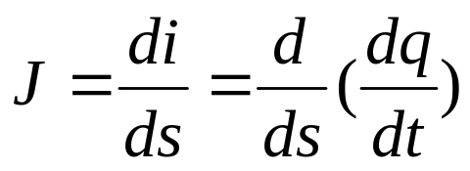
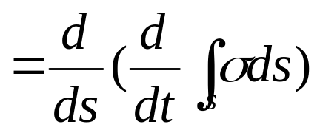
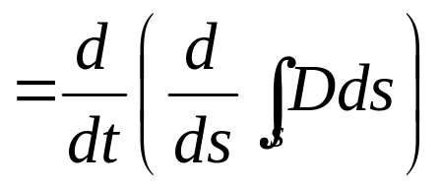
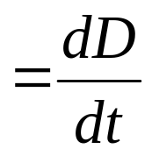
这就是说，电路中的传导电流i与穿过两极板间的电位移通量的变化率dφ_{D}／dt间存在着一一对应的关系，同样的方法，我们还可以建立起极板上的电流密度J与极板间的电位移的变化率dD／dt之间的一一对应的关系，即
这说明，在两极板间虽然没有自由电荷移动形成的传导电流，但
d
φ
dD
却存在着一种变化的电场
D
和
，且这个变化的电场对时间的变化
dt
dt
率与电路中的充电电流及电流密度间存在着严格的对应关系，并且
是同步的。
因此麦克斯韦提出了一个大胆的假设：如果把极板间变化的电场看成电流的话，那么电路中的传导电流，借助于极板中变化的电场这种电流 （即位移电流）就连续起来了…，为此麦克斯韦作出定义：

Slide 7


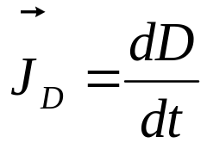


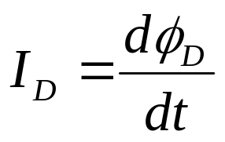
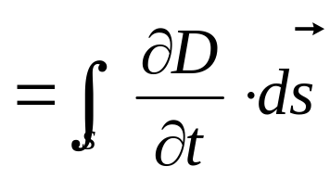
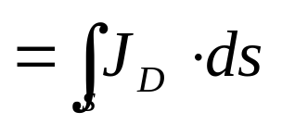
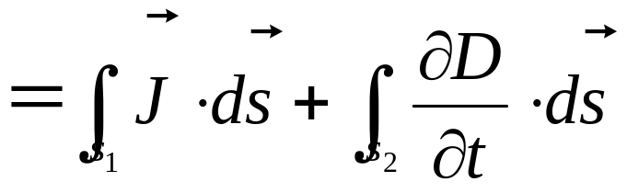
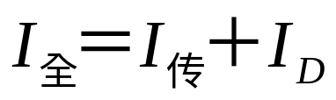
①
电场中某一点的位移电流的密度
等于该点的电位移矢量
对时间的变化率，即
②电场中某一截面处的位移电流
等于通过该截面处的电位
移通量
对时间的变化率，即
3、全电流的概念
所谓全电流：通过某一截面的传导电流和位移电流之代数和称作为通过该截面的全电流，即

Slide 8
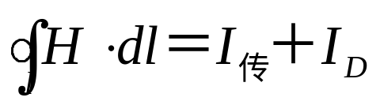

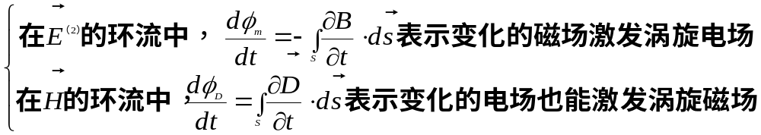
4、全电流的安培环路定理及引入位移电流的物理意义
-q_{i}
S₂
+q_{i}
※全电流的安培环路定理
S₁
I_{传}
I_{D}
●
K
式中S是以l为周界所围面积。
1)这说明位移电流和传导电流一样，可在其周围空间激发起涡旋
磁场，这一点已在实验中得到了证实。
2）这时H的环流与E^{（2）}的环流不仅形式上而且在物理上也对称了

Slide 9
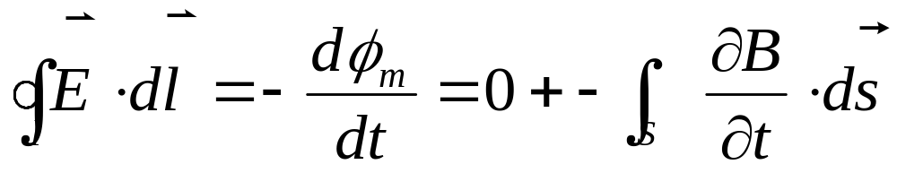
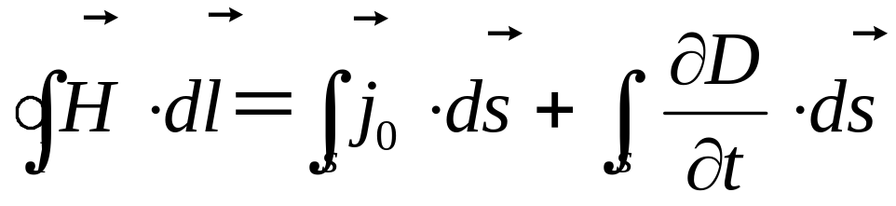
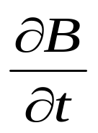
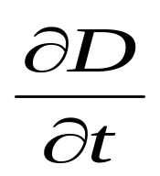
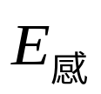

积分对称关系
3)变化的电场激发的涡旋磁场间的关系遵从右手螺旋法则，
E₂
而变化的磁场激发的涡旋电场间的关系遵从左手螺旋法则。

Slide 10
5、位移电流与传导电流之异同
①相同处：
都可以激发涡旋磁场。
不过在一般情况下，位移电流产生的磁场很弱不易被人们所觉察，但在超高频情况下，位移电流激发的磁场也是很强的。
②不同处：
传导电流是自由电荷的定向移动，只能存在于导体或溶液中
位移电流不存在电荷的移动，而是电场对时间的变化率，即使在真空中也可有位移电流。
传导电流在导体中产生焦耳热，真空中的位移电流不产生焦耳热。

Slide 11
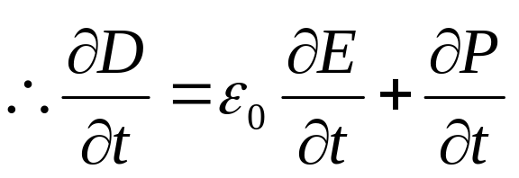
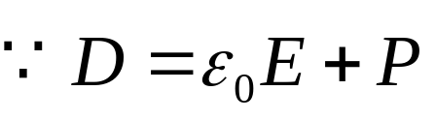
但是，介质中的位移电流是要产生热能的，只不过这种热不称为焦耳热，这种热是微波炉中对食物加热的基本原理。
即电场变化引起单位体积中电偶极矩的变化。食物中的分子电矩在外电场力矩的作用下不断地改变方向。在变向旋转的过程中，分子间不断地的碰撞、摩擦，将电能转变成物质的内能。

Slide 12
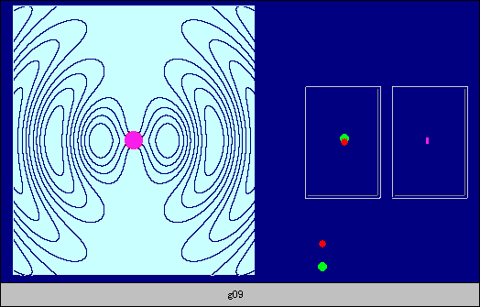
二、麦克斯韦统一电磁场理论的基本思想
1、随时间变化的电场产生涡旋磁场，随时间变化的磁场产生涡
旋电场，并形成统一的电磁场。
静电场，稳恒电场，稳恒磁场只是统一电磁场的特殊情况。
2、若变化的电场在其周围空间激发起变化的涡旋磁场，则变化
的磁场又在其周围空间激发起变化的涡旋电场，如无介质的
吸收，电与磁的相互转化就会永远重复下去，并由近及远地
传播开去，这就是电磁波。
3、电磁波在真空中的传
播速度等于光在真空
中的传播速度，可见
光波就是电磁波。

Slide 13
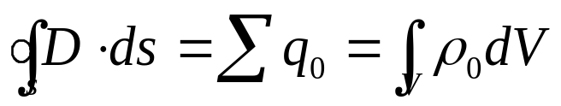

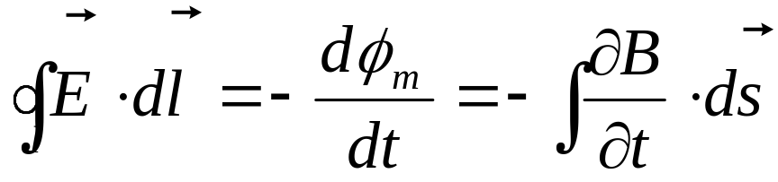
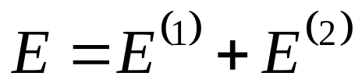
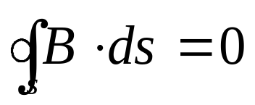
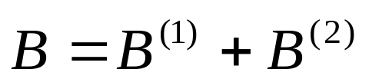
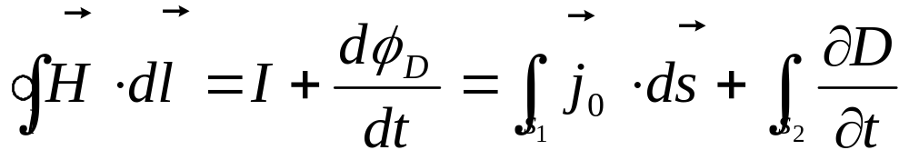

三、麦克斯韦方程组
1. 通过任意闭合面的电位移通量等于该曲面所包围的自由
电荷的代数和。
2.电场强度沿任意闭合曲线的线积分等于以该曲线为边界的
任意曲面的磁通量的变化率的负值。
3.通过任意闭合曲面的磁通量恒等于零。
4.磁场强度沿任意闭合曲线的线积分等于穿过以该曲线为边
界的曲面的全电流。

Slide 14
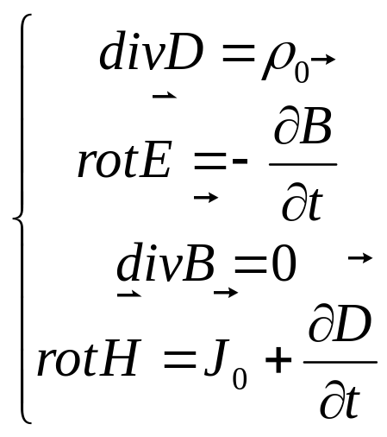
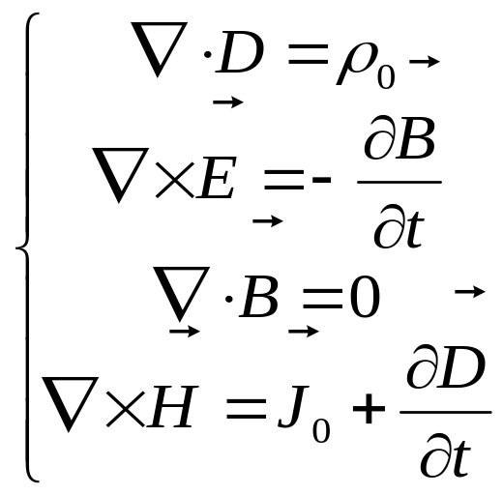
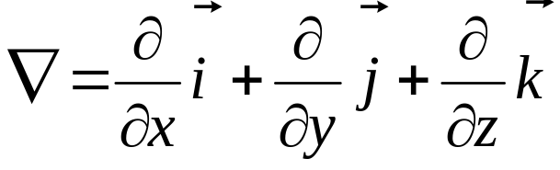
四、麦克斯韦方程组的微分形式
麦克斯韦方程组的积分形式只能适用于一定范围内（例如一个闭合回路或一个闭合曲面内）的电磁场，而不能适用于某一点的电磁场。为此目的我们引入其微分形式
用算符表示为
式中div――表示对某矢量求散度，
在直角坐标系中为
rot――表示对某矢量求旋度
grad――表示对标量求梯度，

Slide 15
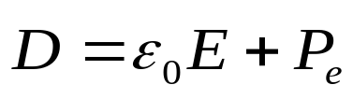
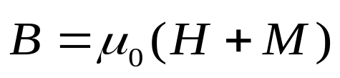
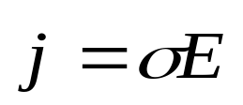
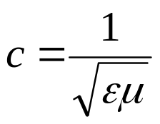
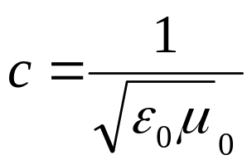
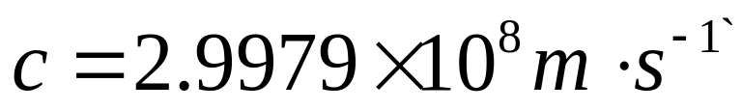
在有介质存在时，E和B都与介质的特性有关，因此上述麦克斯韦方程组是不完备的，还需要再补充描述介质性质的下述方程
式中的ε、μ、σ分别是介质的介电常数、磁导率和电导率。
如果利用边界条件，初始条件及介质的影响，原则上可以解决宏观电动力学中的一切问题。这一理论已广泛地应用于现代电工学，电子技术，光纤通迅中。其理论上的一个重要成果是预见了电磁波的存在，并预言了电磁波的传播速度就是光速 。即
在真空中
若将μ₀＝4π×10^{－7}T·m·A^{－1}、ε₀＝8.8542×10^{－12}C²N^{－1}代入上式中，可算得
与实验吻合

Slide 16

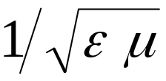
赫兹在1888年用实验首先证实了电磁波的存在
▲平面电磁波的性质：
1、E、H是同频率简谐振动且位相相同；
2、电磁波是横波,E、H的振动方向与电磁波的传播方向垂直；
x
E
c
z
y
3 、电磁波是偏振的：E、H分别在在各自平面上振动；
5、电磁波的传播速度由介质决定： 。ε 是介质的介电
常数、μ 是介质的磁导率。

Slide 17









▲电磁波谱
电磁波按波长或频率的顺序排列成谱，称为电磁波谱。
x 射 线
无线电波 微波 红外线 可见光 紫外线 r射线
HZ
10⁴
10² 10 10 ⁻² 10 ⁻⁴ 10 ^{–6} 10 ^{–8} 10 ^{–10} m
电 磁 波 谱
可见光的波长范围
能引起人的视觉的是电磁波中的E矢量。

Slide 18
电磁波的应用
1888年赫兹用实验证明了电磁波的存在。
1895年俄国科学家波波夫发明了第一个无线电报系统。
1914年语音通信成为可能。
1920年商业无线电广播开始使用。。
20世纪30年代发明了雷达。
40年代雷达和通讯得到飞速发展，
自50年代第一颗人造卫星上天，卫星通讯事业得到迅猛发展。
如今电磁波已在通讯、遥感、空间探测、军事应用、科学研究等诸多方面得到广泛的应用。

Slide 19








例12－１ 试证：平行板电容器中的位移电流可写为
式中Ｃ是电容器的电容，U是极板间的电势差
解
而在平行板电容器两极板之间
而由电容器的定义有

Slide 20










例12－2半径为R的两块圆板，构成平行板电容器放在真空中，今对电容器匀速充电，使两板间电场的变化率为dE/dt ，求两板间的位移电流，并计算电容器内离两板中心连线r < R处的磁感应强度B。
解：
由于磁场对称分布，即在环周上各点H值相等，所以：

Slide 21

例12-3 图示为一充电后的平行板电容器，A板带正电，B板带负电，将开关K合上时，A、B之间的电场方为 ,
位移电流方向为 （按图上所标X轴正方向回答）。
答： X轴正向;
X轴负向（全电流连续）。

Slide 22



例12－4电位移矢量的时间变化率 的单位是：
（A）库仑／米²
（B）库仑／秒
（C）安培／米²
（D）安培·米²
故应选 C

Slide 23



例12－5 圆形平行板电容器，开始充电，试画出充电过程中，极板间某点处电场强度的方向和磁场强度的方向。
I
图中上极板充电时带正电，所以 竖直向下；
P
B
I_{d}
E
又电容器内位移电流与导线上充电电流方向相同。
所以， 位置在极板中间对称面上左侧一点P的 、方向垂直向里。

Slide 24








例12－6 如图，平板电容器（忽略边缘效应）充电时，沿环
路L₁、L₂磁场强度H的环流中，必有
答：选（C）

Slide 25




例12－7 加在平行板电容器极板上的电压变化率为1.0×10⁶V/s，在电容器内产生1.0A的位移电流，则该电容器的电容量为＿＿＿＿＿＿＿μF。
解：位移电流公式：
又由例11－1可得：
代入数值可算得：

Slide 26

※五、磁单极
磁单极就是磁荷。
在经典的电磁场理论中，麦克斯韦方程组中有
这意味着和电荷相对应的磁荷（磁单极）不存在，因而，电和磁并不处于完全对称的地位，人们对此不很满意。
近代对磁单极的讨论始于1931年狄拉克的一篇文章。狄拉克指出：磁单极的存在与电动力学不矛盾，而且由此可以导出电荷的量子化。他指出，如果磁单极存在，则单位磁荷g₀与电子电荷e应有下述关系：g₀ = 68．5e
在现今的关于电磁、弱、强相互作用的大统一理论中，认为磁单极的质量约为质子质量的10²⁰倍。

Slide 27
有一种大爆炸理论指出：在宇宙大爆炸后的10⁻³⁵秒内，宇宙的温度为10³⁰K，此时可以产生能量极高的磁单极。但是由于大爆炸引起的膨胀，使宇宙物质的温度很快下降。这样，极性相反的磁单极就易于发生湮灭，使得宇宙中幸存的磁单极廖廖无几。在大爆炸后的百分之一秒，宇宙中磁单极的密度大约是4×10¹⁹cm空间中有一个。
几十年来，不少人千方百计地捕捉磁单极。
1975年夏，美国加利福尼亚大学和休斯顿大学组成的一个联合科研小组声称，他们在利用安放在高空气球上的探测仪器测量宇宙射线时发现了磁单极的痕迹。对他们的结果，许多人持怀疑态度。

Slide 28
1981年，美国斯坦福大学的Blas.Cabrera（卡勃莱拉）把一个直径5cm的铌线圈降温到9K,使之成为超导线圈,并把它放在一个超导的铅箔圆筒中。圆筒屏蔽掉一切带电粒子的磁通量，只有磁单极进入铌线圈后可以引起磁通量的变化。1982年2月14日下午1时53分，他的仪器测到磁通量突然增高。经过反复研究，Cabrera认为这是磁单极进入铌线圈引起的变化。
到1982年3月11日为止，这个实验共做了151天。在这151天内就只发生了这个事例，以后虽经扩大线圈面积再也没有发现第二个事例。当然要肯定这一结果，还必须能够重复做出这个实验。
果真能找到磁单极的话，电荷的量子化就能得到很好的解释，现在的物理学也会有一个较大的变化，电磁场理论和量子电动力学需要做必要的修改，对宇宙的认识也会更深入一步。

Slide 29
§12-2 电磁波
１、电磁波的产生和传播
当空间某区域内存在一个非线性的变化电场时，在邻近区域内将引起变化的磁场；这变化的磁场又在较远的区域内引起新的变化的电场……，这种变化的电场和变化的磁场交替产生、由近及远，以有限速度在空间传播的过程称为电磁波。
产生电磁波的装置称为波源。电磁波波源的基本单元为振荡电偶极子。即电矩作周期性变化的电偶极子。其振荡电偶极矩为
p=qL=qL₀cosωt=p₀cosωt
式中p₀=qL₀是电矩振幅，ω为圆频率。

Slide 30


振荡电偶极子中的正负电荷相对其中心处作简谐振动。由于电磁场是以有限速度传播，因此空间各点电场的变化滞后于电荷位置的变化，即空间某点P处在t时刻的电力线应与t-Δt时刻电荷位置决定的该点处的场强相对应。

Slide 31








振荡电偶极子附近的电磁场线
+
-
变化电场 变化磁场
形成了电磁波

Slide 32
如图(b)所示，图中过P点的电力线应与图(a)中电荷位置所决定的P点的场强相对应。因此，在正负电荷靠近的t时刻，空间的电力线形状如图(b)所示。
而当两个电荷相重合时，电力线闭合，如图(c)所示。此后，闭合电力线(它代表涡旋电场)便脱离振子，而正、负电荷向相反方向运动，如图11-2(d)所示。
偶极子不断振荡，形成的涡旋状电力线不断向外传播。同时，由于振荡电偶极子随时间变化的非线性关系，必然激起变化的涡旋电场。后者又会激起新的涡旋电场，彼此互相激发，形成偶极子周围的电磁场。由麦克斯韦方程组推导可得：振荡电偶极子在各向同性介质中辐射的电磁波，在远离偶极子的空间任一点处(r＞＞l)，t 时刻的电场E和磁场H的量值分别为

Slide 33






ϕ
θ
r
P
是球面电磁波方程
如图所示，r 是矢径r 的量值，偶极子位于中心，偶极矩P＝ql。θ为r与p之间的夹角。
为电磁波在该介质中的波速。

Slide 34


２、平面电磁波
在更加远离电偶极子的地方，因r很大，在通常研究的范围内θ角的变化很小，E、H可看成振幅恒定的矢量。因此，
即在远离电偶极子的地方，电磁波可看作是平面电磁波。

Slide 35

平面电磁波的性质

Slide 36


三、振荡电路 赫兹实验
1、振荡电路
麦克斯韦在1864年预言了电磁波的存在。1888年赫兹利用振荡器和谐振器在实验中证实了电磁波的存在。产生电磁振荡的电路叫振荡电路。在理想的电阻为零的无阻尼情况下，LC 振荡电路的周期T₀和频率f₀由振荡电路本身性质决定。其关系为
其中L、C分别为振荡电路的自感和电容。但是在这种LC振荡电路中，变化的电场局限于电容器中，而变化的磁场基本局限在电感线圈中，不利于辐射电磁波。
为便于辐射，使电容器极板成开放状。

Slide 37
(1) 频率必须足够高
减小电容C：S↓ ， d ↑
减小电感L：n ↓
（2） 电路必须开放
2、赫兹实验
赫兹振荡器发射的电磁波是间歇性的、减幅高频振荡的电磁波。
赫兹还利用振荡偶极子进行了许多实验。证明了电磁波和光波一样，具有反射、折射、干涉和行射特征，确定了电磁波以光速传播。从此，电磁理论成为波动光学和无线电通讯的基础。

Slide 38



§12-3 电磁场的能量和动量
一、电磁波的能量 坡印廷矢量
电磁波是变化电磁场的传播，而电磁场是具有能量的，所以伴随着电磁波的传播必然有电磁场能量的传播。电场和磁场的能量体密度分别为
式中ε 和μ分别为物质的介电常数和磁导率，所以电磁场的能量密度为
电磁波所携带的电磁能量称为辐射能。单位时间通过垂直于传播方向的单位面积的辐射能量称为能流密度(或辐射强度)，记作S，又叫坡印廷矢量。

Slide 39











考虑到S、E、H间的量关系，有
由平面电磁波的表示式

Slide 40




及
将其代入
可得振荡电偶极子的能流密度大小为
S在一个周期内的平均值即平均能流密度为
（1） 振荡电偶极子的辐射具有方向性，即顺着偶极子的极轴方向θ ＝ 0，π 无能流，垂直于极轴方向θ ＝π / 2，辐射最强。
（2） S和ω⁴成正比，只有在频率很高时，才有显著的辐射。

Slide 41










二、电磁场的动量
根据狭义相对论，电磁波就是以光速运动的光子流，所以相对论中光子的动量和能量间的关系在此依然成立，即亦有
设真空中电磁波的动量密度为g，则有
写成矢量式，为

Slide 42
由于电磁波具有动量，所以它们在物体表面被反射或吸收时对物体必定产生压强，称为辐射压。若是光波，则为光压。
可见光的光压一般只有10^{－5}帕。
星体外层受到其核心部分的万有引力而不塌缩，主要是靠辐射光压来平衡。

